Slide 1
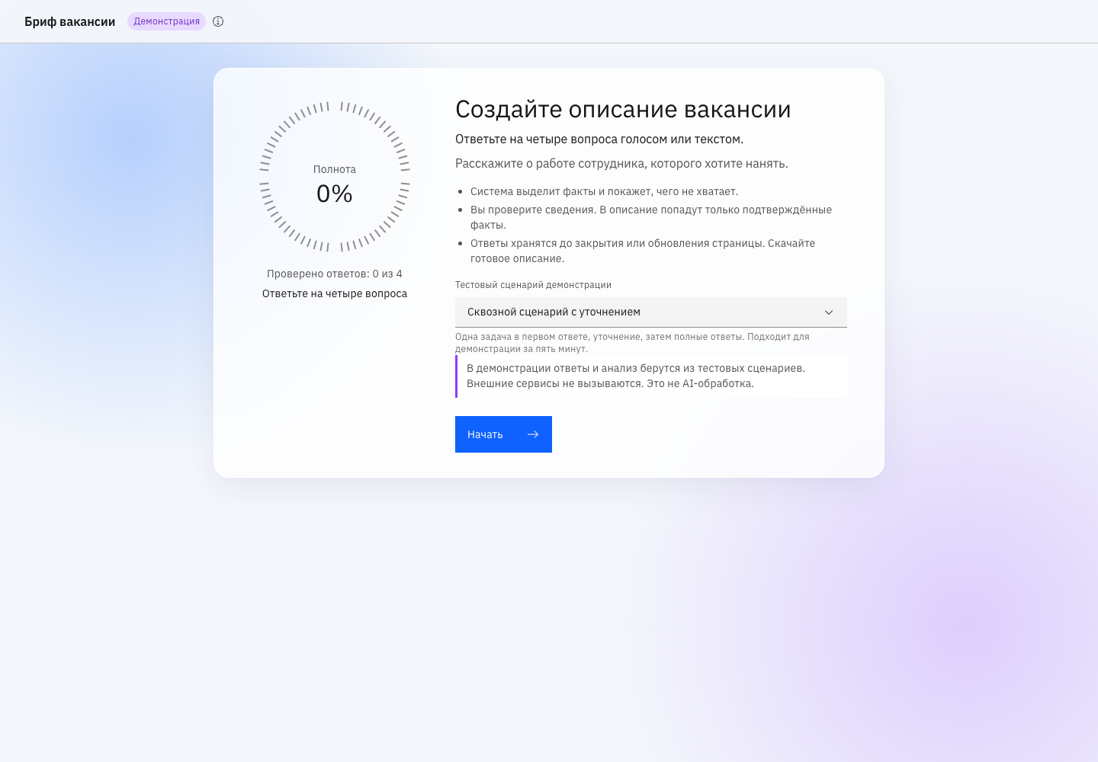
Голосовой бриф
вакансии
Четыре вопроса о работе сотрудника.
Описание, которое можно проверить
и передать рекрутеру.
Демонстрационный прототип
В demo используются тестовые ответы. Реальная AI-обработка пока не подтверждена.
1 / 6
Notes:
Источник: собственный прототип vacancy-brief, production-сборка, 3 ноября 2026. Скриншот получен при текущей проверке. Demo использует фиктивный микрофон и ответы сценария; внешние AI-сервисы не вызываются.

Slide 2
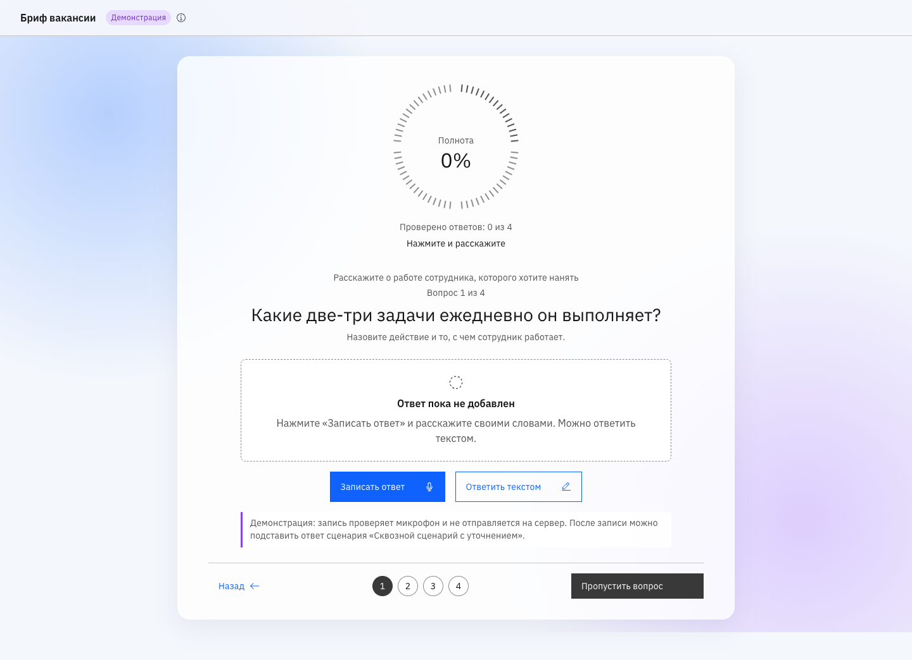
Расскажите о работе
Ежедневные задачи.
Текущий проект.
Планы на полгода.
Инструменты и знания.
Голосовой и текстовый ввод
2 / 6
Notes:
Источник: собственный прототип vacancy-brief, production-сборка, 3 ноября 2026. Скриншот получен при текущей проверке. Demo использует фиктивный микрофон и ответы сценария; внешние AI-сервисы не вызываются.

Slide 3
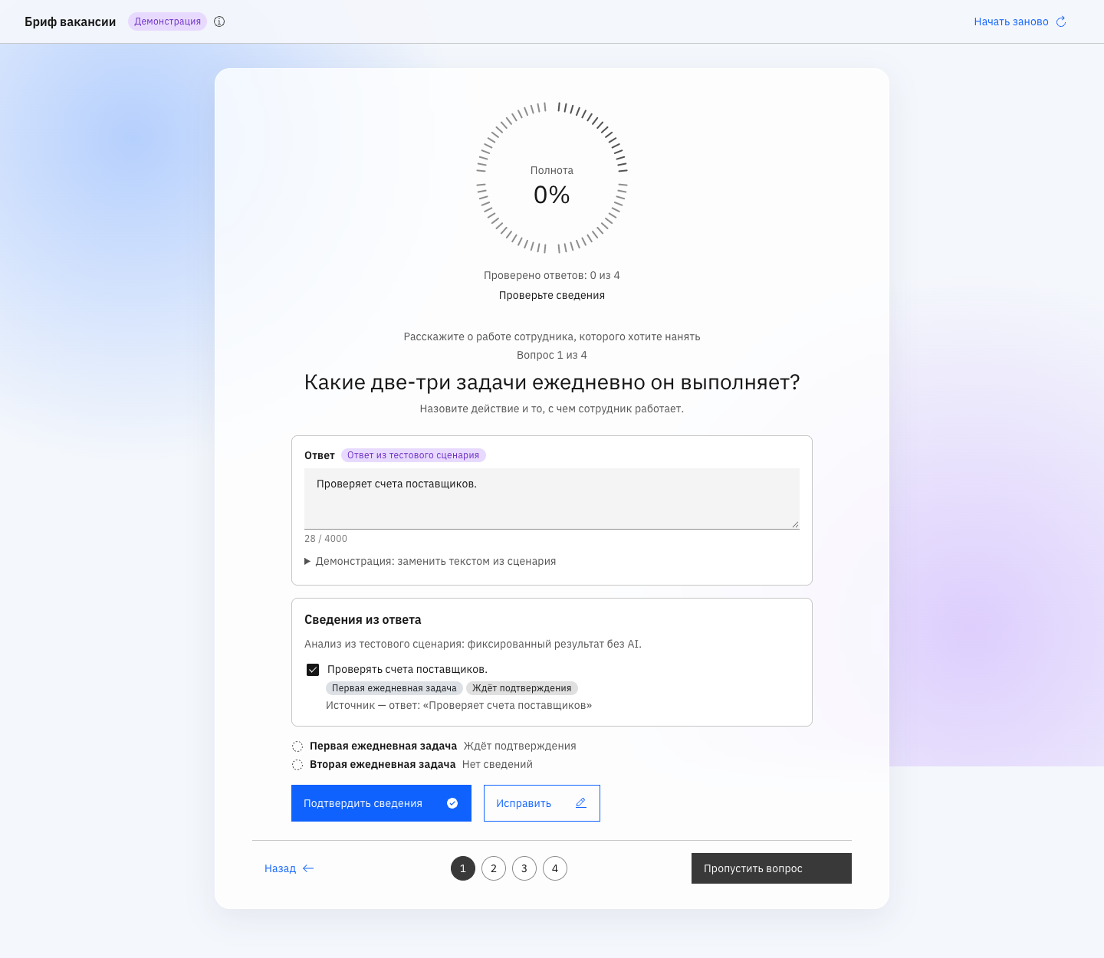
Проверьте сведения
Прочитайте текст ответа.
Исправьте ошибку.
Подтвердите нужные факты.
Решение остаётся за вами
3 / 6
Notes:
Источник: собственный прототип vacancy-brief, production-сборка, 3 ноября 2026. Скриншот получен при текущей проверке. Demo использует фиктивный микрофон и ответы сценария; внешние AI-сервисы не вызываются.

Slide 4
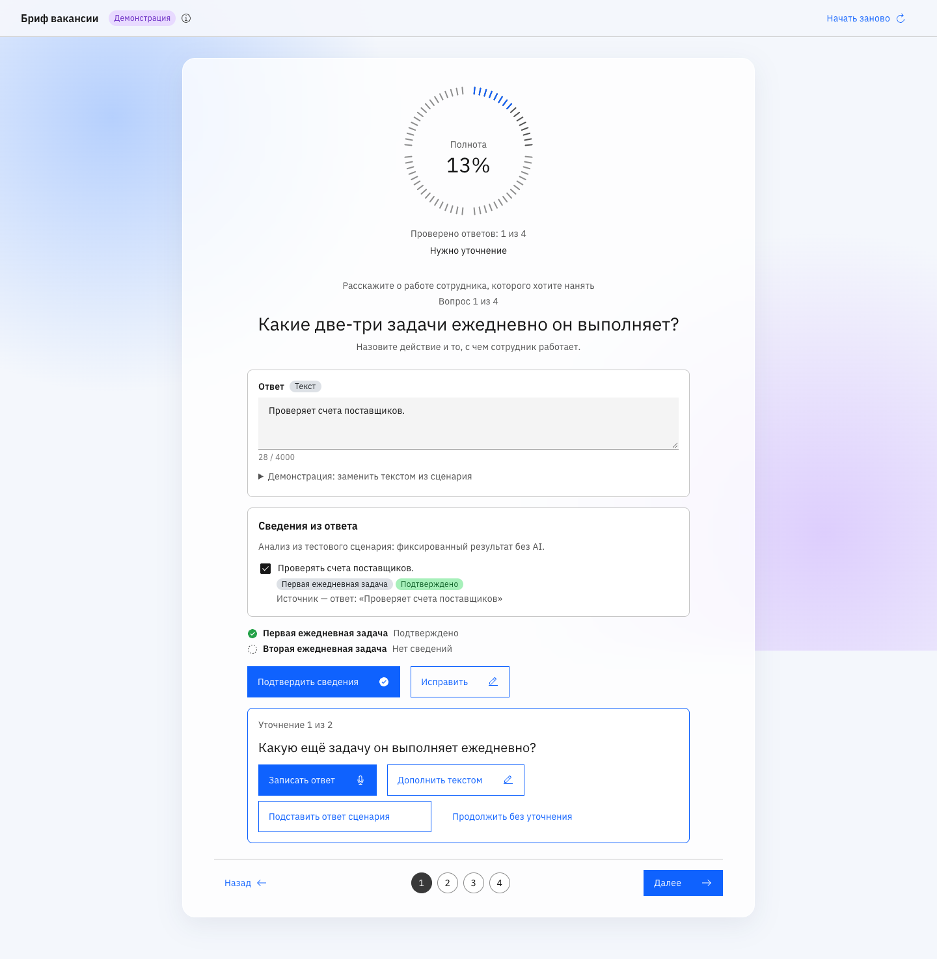
Дополните ответ
Круг показывает полноту требований.
Если данных мало, появляется
короткое уточнение.
Прогресс растёт после подтверждения
4 / 6
Notes:
Источник: собственный прототип vacancy-brief, production-сборка, 3 ноября 2026. Скриншот получен при текущей проверке. Demo использует фиктивный микрофон и ответы сценария; внешние AI-сервисы не вызываются.

Slide 5
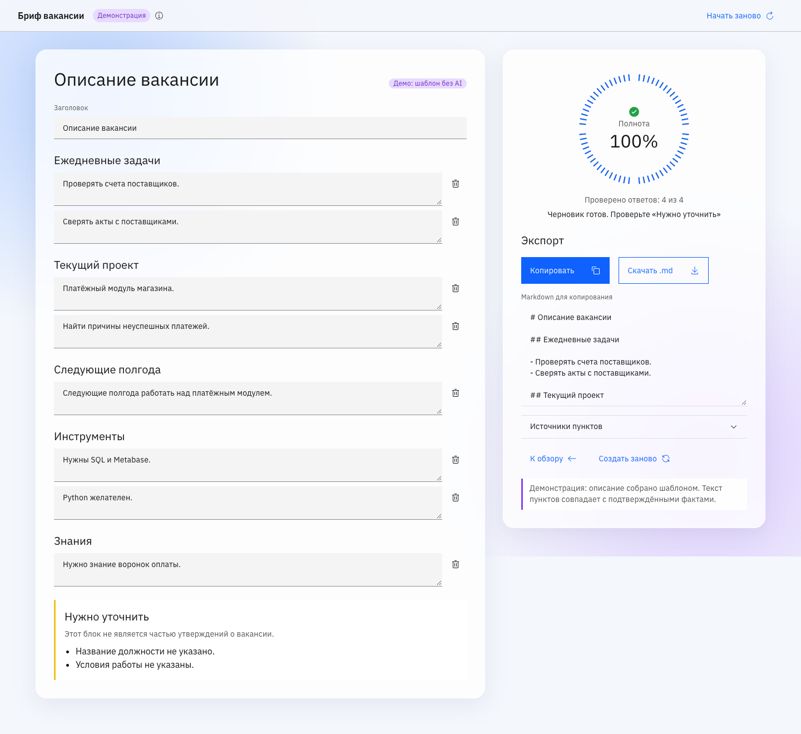
Получите описание
Задачи, проекты, инструменты
и знания собраны по разделам.
Неизвестные данные отмечены.
Можно редактировать и скачать Markdown
5 / 6
Notes:
Источник: собственный прототип vacancy-brief, production-сборка, 3 ноября 2026. Скриншот получен при текущей проверке. Demo использует фиктивный микрофон и ответы сценария; внешние AI-сервисы не вызываются.

Slide 6
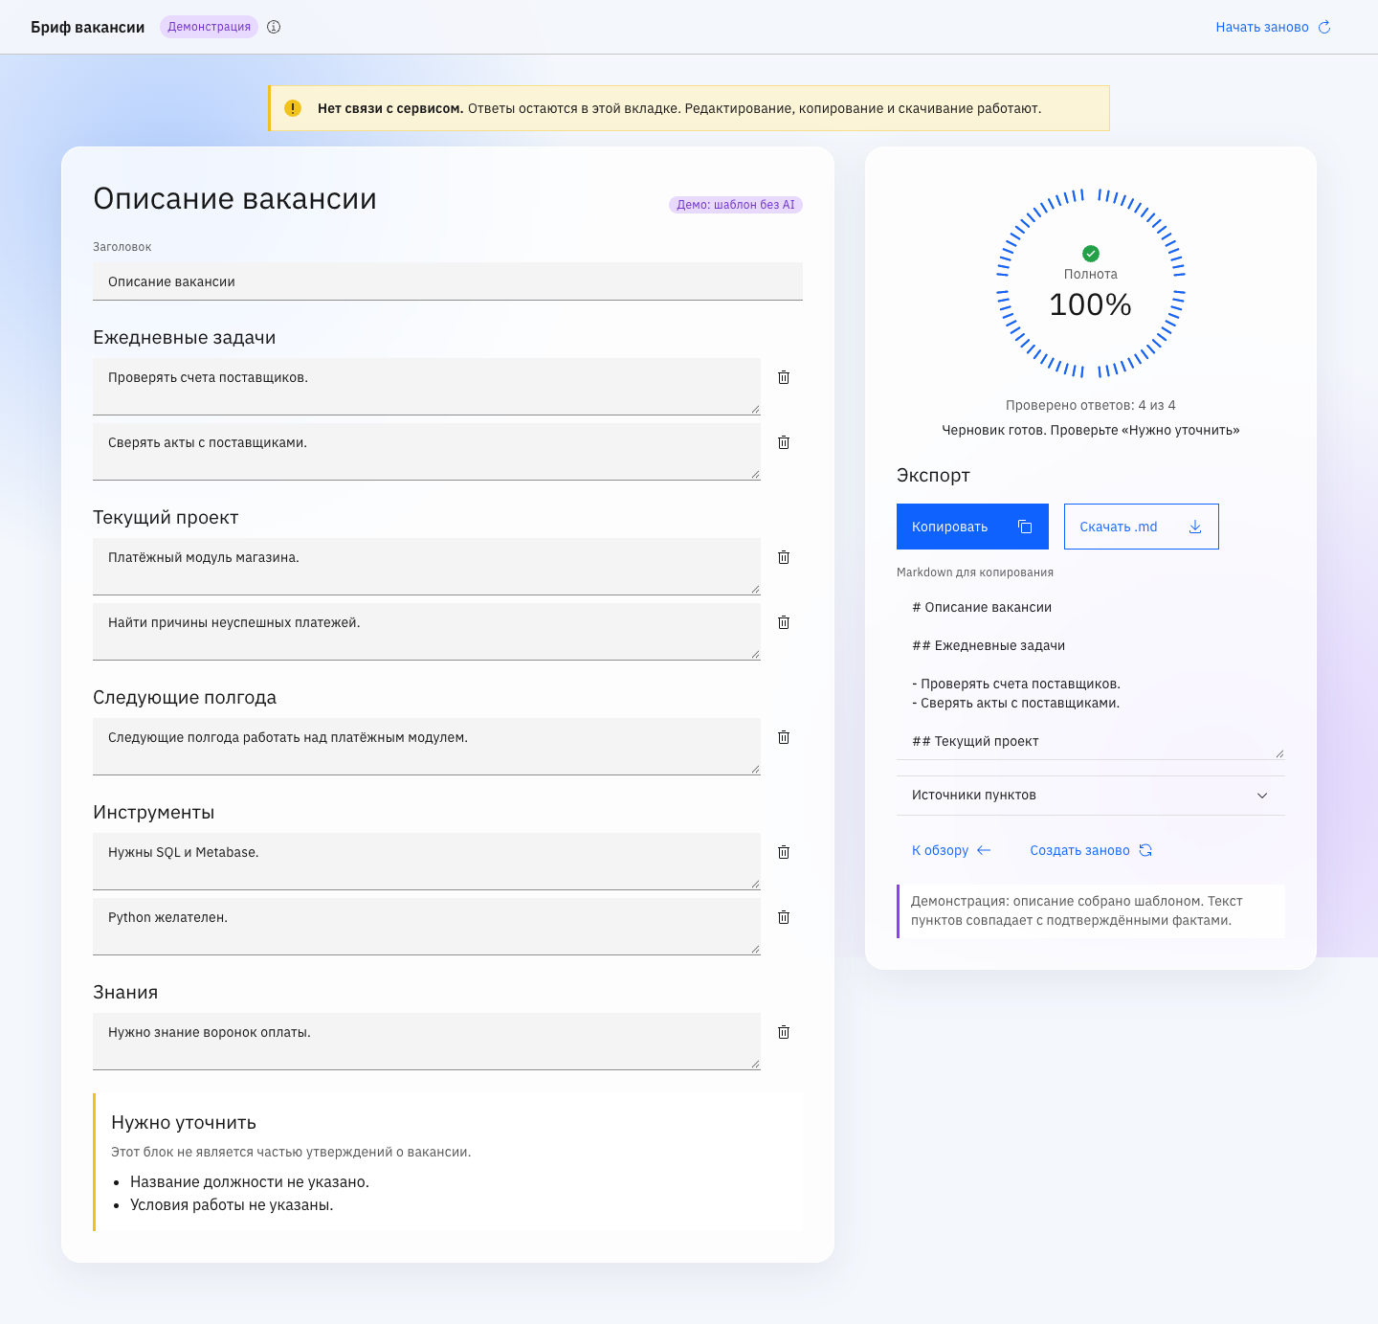
Продолжайте после ошибки
При проблеме с сетью данные
остаются в открытой вкладке.
Повторите действие или введите текст.
Скачайте результат до закрытия.
Demo проверен • live требует подключения
В demo используются тестовые ответы. Реальная AI-обработка пока не подтверждена.
6 / 6
Notes:
Источник: собственный прототип vacancy-brief, production-сборка, 3 ноября 2026. Скриншот получен при текущей проверке. Demo использует фиктивный микрофон и ответы сценария; внешние AI-сервисы не вызываются.

